Slide 1
Miešanie farieb.
Absorpcia svetla.
Základy farebného videnia.
RNDr. Viera Stupáková

Slide 2
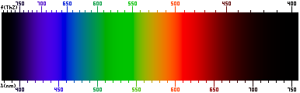
Miešanie farieb
Biele svetlo možno rozložiť na spojité farebné spekrum.
Opačným procesom možno farby miešať a vytvárať tak nové farby, či nové farebné odtiene.
aditívne
Miešanie farieb
subtraktívne

Slide 3
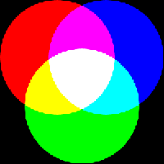
Aditívne miešanie farieb
Skladá svetelné farby
pridávame jednotlivé zložky spektra (farby) na čierny podklad a dostávame nové svetlo väčšej intenzity, ktoré sa rovná súčtu intenzít spájaných farieb (až napokon dostaneme bielu).
Primárne farby –červená-zelená-modrá (RGB=RedGreenBlue)
Sekundárne farby –vytvorené zmiešaním dvoch základných
–žltá-azúrová-purpurová
Pri zmiešaní všetkých základných farieb pri aditívnom miešaní vzniká farba biela.
Na princípe aditívneho miešania farieb pracuje napríklad farebná televízia, počítačové monitory, scannery a javisková osvetľovacia technika.

Slide 4
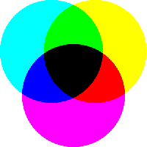
Subtraktívne miešanie farieb
Skladá pigmentové farby
miešanie azúrových, purpurových a žltých pigmentov na bielom pozadí
pri tomto miešaní jednotlivé zložky (farby) odčítavame, teda intenzita svetla klesá (až do čiernej).
Primárne farby –azúrová-purpurová-žltá (CMY= CyanMagentaYellow)
Sekundárne farby –červená-zelená-modrá
Pri zmiešaní všetkých základných farieb pri subtraktívnom miešaní vzniká farba čierna.
Substraktívne miešanie farieb sa používa v tlačiarenskom priemysle (tlač na biely papier), v miešaní maliarskych farieb.

Slide 5
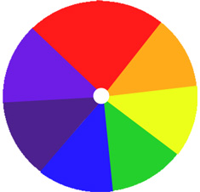
Next: Farebný svet
nabudúce
DZ: Newtonov disk
Učebnica str. 25/1
Notes:
Newtonov disk – obrázok prepojený na málo kvalitné video – použiť len začiatok videa!!!!

